Slide 1
Religión y orden global
Por Jorge Horacio Gentile
www.profesorgentile.com/
Blog: jorgegentile.com/

Slide 2
El mensaje cristiano
“Dad al César lo que es del César y a Dios lo que es de Dios” (Mateo 22, 15-21)
“Mi Reino no es de este mundo” (Juan 18, 33-37)

Slide 3
Por qué un tratado internacional
En muchas partes del mundo judíos, cristianos, musulmanes y quienes profesan otras religiones son perseguidos, denostados, discriminados o castigados por sus creencias, por practicar su culto o por pertenecer o cambiar de iglesia o confesión religiosa; por lo que se torna imprescindible reforzar las garantías a estos derechos con un tratado internacional que los declare y garantice.

Slide 4
Grupos que practican yihad (guerra santa) para imponer un califato islámico.
Al Qaeda, Atentados de las Torres gemelas EEUU 11/9/01 con 3016 muertos (9 terroristas y 24 desaparecidos), y Atocha en Madrid 2004 con 190 muertos.
Estado Islámico -EI o ISIS en inglés- (Irak y Siria), Atentados: Revista Charlie Hebdo (París) 2015 con 12 muertos.
Boko Haram (Nigeria, Camerún, Chad, Níger y Malí), Atentado: 14/4/14, en Abuya murieron 88 personas de la escuela de Chibok, y secuestro de 200 chicas en escuela de Jibik, contra la campaña de la educación occidental, 53 escaparon (Nigeria).
Al Shabab (Somalía). Atentado: 2/4/15 en la Universidad de Kenia, hubo 152 muertos y 4 terroristas.

Slide 5
Graves atentados en 2017
5 de mayo: Chad. De Boko Haram que provocó 49 muertos (9 soldados y 40 terroristas ) en Kaiga, cerca del Lago Chad.
22 de mayo: Reino Unido: Mánchester. Del EI en el concierto de Ariana Grande con 23 muertos y 116 heridos.
31 de mayo: Afganistán: Kabul. En la embajada de Alemania con camión bomba con 150 muertos y más de 460 heridos. El ataque fue perpetrado por la Red Haqqani el 31 de mayo.
2 de junio: Filipinas: Un hombre del EI irrumpió a disparos, sin herir a nadie, en el casino del Resorts World Manila. Las bajas se produjeron por inhalación de humo tras haber quemado las mesas de juego, con 38 muertos, y el terrorista se suicidó.

Slide 6
.
Otros graves atentados en 2017
3 de junio: Reino Unido. Un camión atropelló a varias personas en el puente de Londres y los 3 atacantes se bajaron del mismo y apuñalaron a varias personas en el mercado de Borough, con 11 muertos (incluyendo a los 3 perpetradores) y 48 heridos.
6 de junio: Francia: Un hombre con un martillo hiere a un policía en Notre Dame, el terrorista fue abatido sin provocarle la muerte. El terrorista juró lealtad al EI.
7 de junio: Irán: Doble atentado en Teherán que se llevó a cabo en la Asamblea Consultiva Islámica y en el Mausoleo del Ayatolá Jomeini, perpetrado por el EI, produciéndose un total de 17 fallecidos (incluido 5 perpetradores).
15 de junio: Afganistán: En una mezquita de Kabul, dejando 10 heridos y 8 muertos, contando con los dos terroristas. El mayor sospechoso es el EI

Slide 7
El derecho a la libertad Religiosa
Defiende la libertad de conciencia, de creencia, de pensamiento y de culto, y es reconocido, declarado y garantizado por declaraciones, tratados, convenios, acuerdos, concordatos, protocolos y normas internacionales, como en constituciones y leyes de los Estados.
Pero no hay un tratado internacional específico, que declare y garantice estos derechos, ni órganos, comités, comisiones o consejos internacionales especializados que se ocupen hacer el soft Law, de interpretar el alcance de dichas normas, resolver conflictos e investigar denuncias cuando estos derechos son cuestionados o son injustamente limitados, violados o suprimidos.

Slide 8
Constituciones o normas internas
Iván C. Ibán dice que “Dios aparece expresamente citado en más de un centenar de constituciones” de distintos países del mundo, actualmente excepto en la República Checa, “en el resto de los textos constitucionales aparecen alusiones a la religión, a una religión en concreto, etc.”
Algunas constituciones declaran la estatidad de una religión, como es el caso de los que se declaran budistas, o proclaman el catolicismo como religión oficial; o los países europeos que declaran como del Estado iglesias protestantes; o la estatidad del Islam que declaran algunos países árabes.
Otras declaran que el Estado no tienen religión oficial; algunos niegan que el mismo tenga identificación con cultos, iglesias, confesiones u organizaciones religiosas, lo que no significa que necesariamente que haya un conflicto con todas o algunas.

Slide 9
Construir consenso
En un mundo política y religiosamente plural no es fácil acordar en un tema tan espinoso como éste, como no lo fue tampoco en 1948; al finalizar la 2da. guerra mundial, después de los holocaustos armenio y judío, del estallido de dos bombas atómicas, y al comienzo de la guerra fría; conseguir que la Asamblea de las Naciones Unidas, aprobara la Declaración Universal de los Derechos del Hombre.
Para lograr este difícil consenso fue decisivo el consejo del filósofo y diplomático francés Jacques Maritain, quién propuso que sólo se declararan “principios prácticos” y que el acuerdo se limitara a una “finalidad práctica”, “a un mismo conjunto de convicciones que guiaban la acción”, y advertía que “con el por qué comienza la disputa” que no valía la pena discutir los fundamentos, porque en ese momento en los hechos “los espíritus no han sido nunca tan cruelmente divididos”. Este consejo es bueno tomarlo en cuenta también ahora para hacer posible un tratado de libertad religiosa.

Slide 10
Intolerancias, violencias y atentados
Hoy, en muchas partes del mundo, hay intolerancia o violaciones a los derechos a la libertad religiosa.
Para ejercerlos hay todavía desconfianzas, disputas, conflictos, violencias, atentados o conflictos bélicos.
Hay organizaciones terroristas que invocan fines religiosos para justificar su accionar violento.
Para superar esto es necesario comprensión, diálogo, debate, negociación, mediación, consenso y amistad cívica.

Slide 11
Declaraciones, tratados y convenciones internacionales
1. La Declaración Americana de los Derechos y Deberes del Hombre (art. 3 y 22).
2. La Declaración Universal de Derechos Humanos de 1948 (art. 2,1;18 y 26, 2).
3. La Convención Americana sobre Derechos Humanos -Pacto de San José de Costa Rica- Art. 1,1; art. 12, 1, 2, 3, 4, Art.13, 5, Art. 16,1 Art. 22,8, 7,1, 1, Artículos: 12
4. 4. El Pacto Internacional de Derecho Económicos, Sociales y Culturales: Artículo 2,2
Articulo 13, 1, el 3

Slide 12
5. El Pacto Internacional de Derechos Civiles y Políticos:
Artículos: 2.1, 4.1, 18. 1 2, 3. 4, 20.2, 24.1, 26 y 27
6. Convención para la Prevención y la Sanción del
Delito de Genocidio
Articulo 2.1
7. La Convención Internacional sobre la Eliminación de todas las Formas de Discriminación Racial
8. Convención sobre los Derechos del Niño
Preámbulo y arts. 2,1, 14.1, 2, 3, 20,3, 29, 1, d) y en el 30

Slide 13
9. La Carta Africana sobre Derechos Humanos y de los Pueblos también conocida como Carta de Banjul
Artículo 2, puntos 1, 2
Artículo 3.
Artículo 4. 1. 2.
Articulo 5.1. 2. 3. 4. 5.
Artículo 6: a), b), c), d), e), f), g), h), i)
Artículo 8 ,
Articulo 10 .1,2,
Artículo 11, 1, 2,
Artículo 14, 12,
13. La Conferencia Mundial de Derechos Humanos en su Declaración y Programa de Acción de Viena
punto A
14. En la Declaración del Milenio de las Naciones Unidas
punto 4.
15. En la Resolución de la Asamblea de las Naciones Unidas
Puntos2. 3. 4. 5. 6. 7.

Slide 14
“Relator Especial sobre libertad de religión o de creencias”.
La Comisión de Derechos Humanos de las Naciones Unidas, en su Resolución 1986/20, nombró a un “Relator Especial sobre la intolerancia religiosa”.
En 2000, la Comisión decidió modificar el título del mandato por el de “Relator Especial sobre la libertad de religión o de creencias”, el cual fue posteriormente confirmado mediante la decisión 2000/261 del Consejo Económico y Social y acogido favorablemente por la Asamblea General en su Resolución 55/97.
El 18 de junio de 2010, el Consejo de Derechos Humanos adoptó la resolución 14/11 mediante la que, entre otras cosas, prorrogó el mandato del Relator Especial por un período adicional de tres años.

Slide 15
Contenido para un Tratado Internacional de libertad religiosa y de culto
El Tratado que se propone debe declarar, hacer respetar y garantizar mejor los derechos humanos a la libertad religiosa, de conciencia, de pensamiento y de culto, respecto de las personas y de las instituciones religiosas.

Slide 16
Respecto de las personas
A profesar sus creencias religiosas y a no ser penado o expulsado del país, cuando se es extranjero, por ello;
A cambiar o abandonar dichas creencias;
A manifestarlas;
A no estar obligado a expresarlas;
A recibir y trasmitir información religiosa;

Slide 17
Respecto de las personas
A no ser obligado a prestar juramento, hacer promesa o actuar en contra de sus convicciones religiosas;
A rezar y practicar; en privado o públicamente, sólo o con otras personas; actos de culto;
A no ser obligados a practicar actos de cultos en contra de sus convicciones;
A reunirse, manifestarse, participar en procesiones, caravanas, peregrinaciones o actos religiosos en lugares públicos,
A asociarse con fines religiosos;

Slide 18
Respecto de las personas
A recibir asistencia espiritual de los ministros de su propio cultos en hospitales, asilos, cárceles, establecimientos policiales y militares o en el campo de batalla o en conflictos bélicos;
A recibir sepultura o ser cremado respetando sus convicciones religiosas;
A educarse y recibir educación moral y religiosa, para sí y para sus hijos, de acuerdo a sus convicciones, incluso en establecimientos de educación pública de los estados, o a negarse a recibir educación religiosa o moral;
A conmemorar y no tener obligación de trabajar los feriados o festividades religiosas, y a guardar los días y horarios que según su religión sean dedicados al culto;
A celebrar matrimonio según los ritos de su religión o interreligiosos, sin perjuicio de la registración, según lo que dispongan las leyes civiles.

Slide 19
Respecto de las personas
A que se respete el secreto de confesión.
A usar hábitos, velos o hiyab, insignias o símbolos religiosos en lugares públicos.
A invocar a Dios o a su palabra expresada en documentos o libros sagrados, o cuando se presta juramento o promesa de decir verdad o de cumplir con los deberes en el ejercicio de un cargo o magistratura.
A admitir las objeciones de conciencias, fundadas en razones religiosas (como eximirse de la obligación de usar armas en el servicio militar, practicar abortos, etc.).
A que se respete a quién no profesa creencia, religión ni culto alguno y que es indiferente, agnóstico o ateo.

Slide 20
A las iglesias y confesiones religiosas
A que se les reconozca su personería jurídica, y su organización en base a las normas que por las que ellas se dicten, y con las autoridades que designen de acuerdo a dichas disposiciones.
A que se les respeten sus fines, principios, dogmas, doctrina, cultos, ritos, celebraciones, símbolos y libros sagrados o de doctrina.
A construir y disponer de templos o lugares dedicados al culto y a las actividades religiosas;
A tener cementerios;
A disponer de seminarios, hogares, centros de salud, hospitales, editoriales, medios de comunicación, escuelas, universidades, lugares destinados a la recreación o al alojamiento de personas necesitadas de protección especial.
A comunicarse entre sus miembros o con sus ministros o autoridades, o con representantes de otras comunidades religiosas.
.

Slide 21
A admitir o excluir fieles.
A designar, preparar, sostener y remover a los ministros de su culto, enviar o recibir misioneros, y sostenerlos espiritual y económicamente.
A reunirse, asociarse, federarse o confederarse con otras entidades religiosas, e integrar organismos religiosos o interreligiosas.
A que se respeten los lugares destinados al culto y los objetos sagrados, que sean inembargables, y que gocen de exenciones y beneficios tributarios y arancelarios aduaneros, como instituciones de bien público.
A exigir que sus ministros, miembros y empleados a que ajusten su conducta a la doctrina y las normas internas que lo rigen.

Slide 22
A las iglesias y confesiones religiosas
A que el Estados, mediante sus sistemas impositivo, permita que los fieles destinen una parte de lo que tributan a las iglesias o a la confesión religiosa que indiquen.
A celebrar acuerdos o integrar comisiones asesoras con el Estado o con otras confesiones religiosas.
A que se respeten en los lugares públicos las expresiones culturales religiosas.
A que se respete el principio de la igualdad en el trato de las distintas iglesias y confesiones religiosas, sin perjuicio de las diferencias en sus historias, trayectorias, número de fieles e influencias que ellas hayan tenido en la cultura de cada pueblo.
A no ser discriminados por pertenecer a una religión, y a que no se les prohíba a los ministros o fieles de una iglesia o confesión religiosa a ser designados o a ejercer algún cargos públicos o políticos.
A que las autoridades políticas, administrativas o judiciales de los estados no puedan decidir sobre la interpretación de doctrinas religiosas o sobre las normas internas de cada iglesia o confesión religiosa.

Slide 23
Comité integrado por personalidades de distintos estados, credos y religiones
Con las siguientes atribuciones:
Estimular la conciencia de los derechos humanos que se declaran en este tratado.
Formular recomendaciones a los gobiernos de los Estados miembros para que adopten medidas progresivas en favor de los derechos declarados dentro del marco de sus leyes internas y sus preceptos constitucionales, al igual que disposiciones apropiadas para fomentar el respeto a los derechos declarados en el tratado.
Producir estudios e informes para hacer efectivo los derechos declarados en el tratado.
Solicitar informes a los gobiernos de los Estados miembros, o a las distintas iglesias o confesiones religiosas sobre las medidas que adopten en materia de los derechos a que se refiere el tratado.
Atender consultas y prestar asesoramiento a los Estados miembros que lo soliciten en cuestiones relacionadas con los derechos referidos en el Tratado.
Responder a otras peticiones y otras comunicaciones que se le formulen y rendir un informe anual.

Slide 24
Alcance del Tratado
El tratado podría ser universal o regional, o circunscribirse a ser un protocolo de otro tratado, aunque indudablemente lo más conveniente sería que sea aprobado por la Asamblea de las Naciones Unidas y ratificado luego por los Estados.
La Declaración de 1981, y la creación del Relator Especial para el monitoreo de los derechos a la libertad religiosa y de creencia (todavía no reconocidos en una tratado específico), podríamos tomarlo como un primer paso para la concreción de un tratado que declare los derechos personales a tener creencias religiosas, a manifestarlas y rendir culto, a reunirse y asociarse en iglesias o confesiones o asociaciones religiosas, a las que se les reconozca autonomía, y a no ser discriminado por razones religiosas.
Debe crearse un comité o consejo de composición religiosa y políticamente plural que pueda hacer un Soft Law en esta materia.

Slide 25
Pluralismo y secularismo
El que haya finalizado la guerra fría significó remover un serio obstáculo para este propósito, aunque los mismos persisten por la existencia de gobiernos autoritarios en algunos estados que no reconocen el pluralismo religioso; por que hay en distintas partes del mundo conflictos religiosos o étnicos-religiosos o políticos-religiosos, y por las posturas fundamentalistas de algunos sectores religiosos o de gobiernos de estados confesionales, que se resisten a la secularización.
A favor del tratado, se puede argumentar, que, en el último siglo, muchos Estados se han desconfensionalizado y secularizado, muchos de ellos se han declarado laicos, con lo que la autoridad política se han separado de la autoridad eclesiásticas, o de las iglesias o comunidades religiosas que predominaban en las sociedades civiles a las que sirven; lo que no ha significado, en la mayoría de los casos, ruptura, ni desconocimiento de la religiosidad de los ciudadanos, ni de las comunidades religiosas de las que son fieles. Por el contrario, los principios de autonomía y de cooperación han sido los que han prevalecidos en las relaciones de las iglesias o confesiones religiosa con dichos Estados.

Slide 26
En marzo de 2017 la Ministra de Relaciones Exteriores y Culto, Susana Malcorra; el Secretario de Culto de la Nación, Santiago De Estrada; y el Subsecretario Alfredo Abriani, recibieron en la cancillería al Presidente de Consejo Argentino de Libertad Religiosa (CALIR) Raúl Scialabba, el Vicepresidente 1° Jorge Horacio Gentile y al Dr. Juan Navarro Floria, quienes le presentaron y explicaron un proyecto de Convención Americana sobre Libertad Religiosa elaborado por esta institución.
La canciller prometió conversar con el Presidente de la Nación la posibilidad que sea tomado por el gobierno nacional para impulsarlo en los países del continente americano.

Slide 27
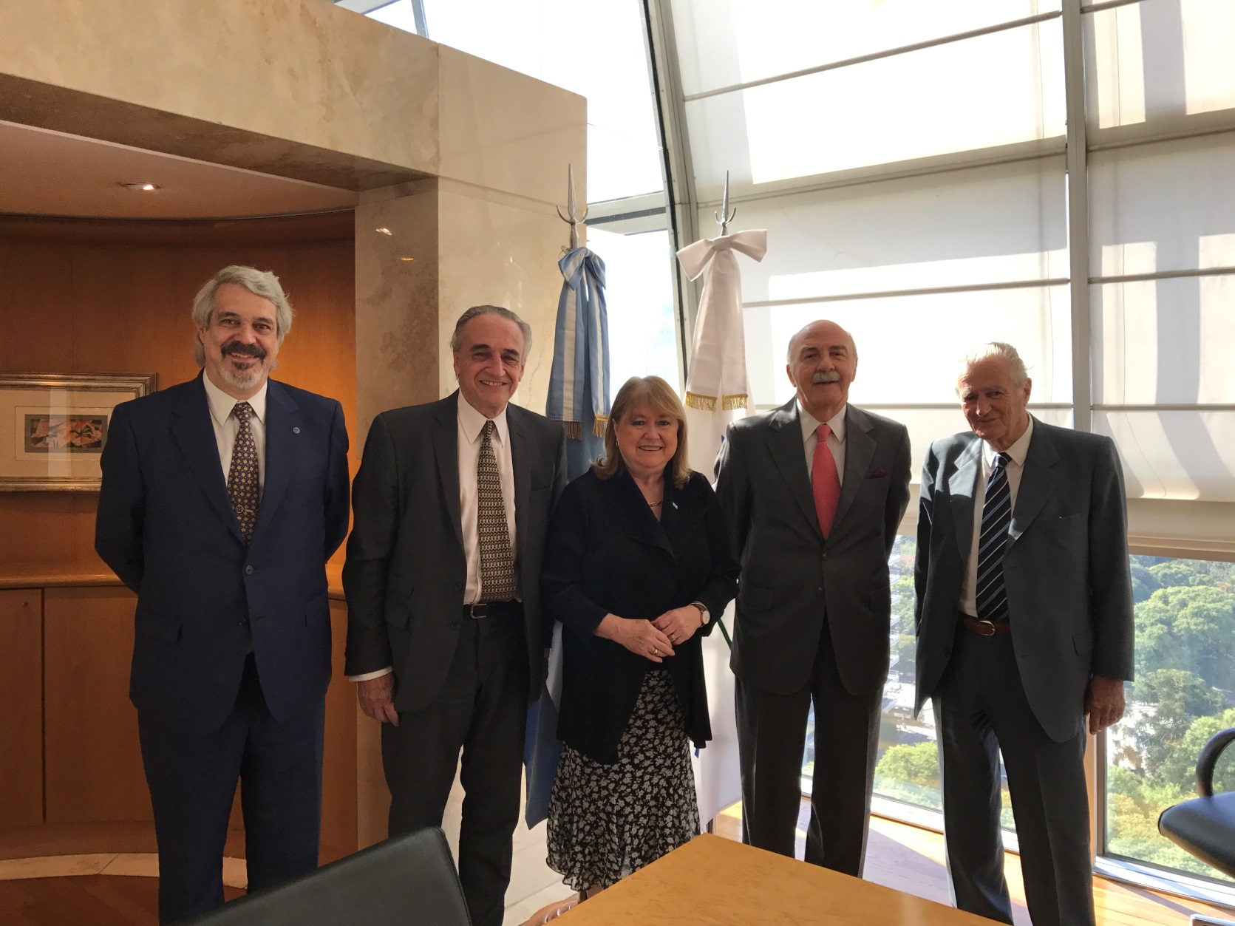
Audiencia con la Ministra de Relaciones Exteriores

Slide 28
Martin Luther King
Este reclamo a la comunidad internacional nos acerca al anhelado momento anunciado por Martin Luther King al proclamar:
“Cuando repique la libertad y la dejemos repicar en cada aldea y en cada caserío, en cada estado y en cada ciudad, podremos acelerar la llegada del día cuando todos los hijos de Dios, negros y blancos, judíos y cristianos, protestantes y católicos, puedan unir sus manos y cantar las palabras del viejo espiritual negro: “¡Libres al fin! ¡Libres al fin! Gracias a Dios omnipotente, ¡somos libres al fin!”.

Slide 29
FIN
www.profesorgentile.com/ Blog: jorgegentile.com/

